Slide 1
부채널 분석을 이용한 딥러닝 네트워크 공격 동향

Slide 2






딥러닝 네트워크와 부채널 공격
입력 데이터로부터 복잡한 패턴을 학습하고 이를 통해 데이터를 분석하고 예측
아래와 같이 여러 개의 레이어로 구성되어 있으며, 각 레이어의 노드들은 파라미터 (가중치 및 편향)를 가짐
공격자가 딥러닝 가속기에 접근 또는 탈취하는 경우, 부채널 분석을 통해 내부 비밀 정보인 가중치나 편향 값을 복구할 수 있음
내부 네트워크 구조 및 파라미터가 노출될 경우, 해당 네트워크를 재구현 할 수 있으므로 이는 큰 보안 위협이 됨
$$x_{1}$$
Fully Connected
$$x_{2}$$
Convolution
Pooling
$$y_{1}$$
Input
Output
$$x_{3}$$
$$y_{2}$$
$$x_{n}$$
Input Layer
Hidden Layer 1
Hidden Layer 2
Output Layer
Feature Extraction
Classification
DNN architecture
CNN architecture

Slide 3
부채널 분석(Side Channel Analysis)
전자기기가 동작할 때 발생하는 소비 전력, 전자파, 시간 등의 부채널 정보를 이용하여 내부 비밀 정보를 복원하는 기술
단순 전력 분석 (Simple Power Analysis, SPA)
단일 파형으로 분석하는 방법이며, 공격자는 공격 지점의 연산 과정과 구현 방법을 정확히 알아야함
ex) RSA에서 square and multiply 연산 수행 시, data가 1이면 square and multiply 연산, data가 0이면 square 연산만 수행
→ 어떠한 명령어가 수행되는지 알아야 가능한 부채널 분석 방법
상관 전력 분석 (Correlation Power Analysis, CPA)
다수의 파형을 이용하는 통계적 분석을 통해 내부 비밀정보를 복원
부채널 정보와 공격자가 추측한 중간 값과의 상관계수를 계산하여 가장 유의미한 결과를 도출한 중간 값을 내부 비밀 정보로 결정
차분 전력 분석 (Differential Power Analysis, DPA)
해밍웨이트 모델로서, 수행하는 연산, 데이터, 노이즈, 기본 소비전력에 의해 총 전력이 결정
전력 소비가 높은 연산이라면 해밍웨이트가 높음
전력 파형을 얻을 경우 특정 연산 지점에 대한 세부적인 값 차이는 데이터에 의한 차이
그래프의 위상 차이는 연산의 종류 차이

Slide 4
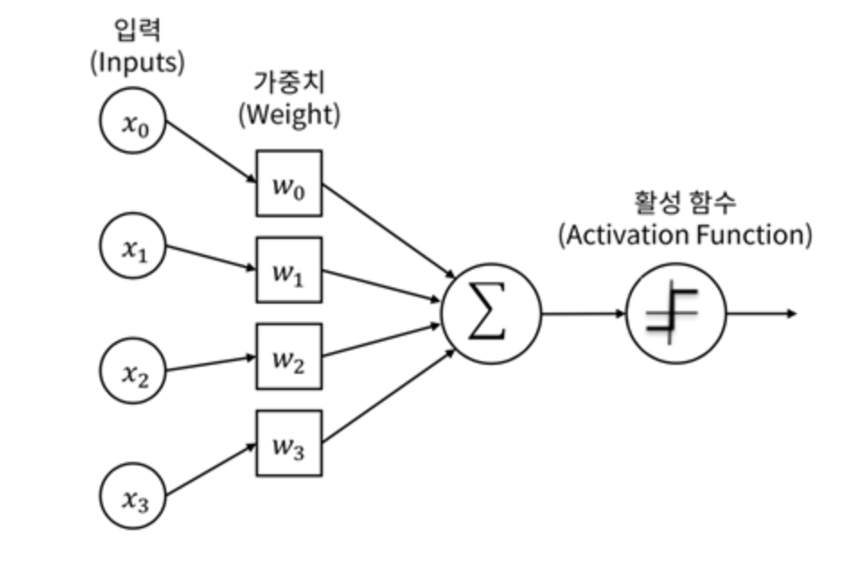






딥러닝 네트워크에 대한 부채널 공격 기법
딥러닝 네트워크에 대한 부채널 공격은 주로 내부 파라미터 및 내부 구조를 복원하는 과정으로 나뉨
내부 파라미터 복원
네트워크를 형성하는 입력 값, 가중치, 활성화함수 등 다양한 요소 대상
내부 구조 복원
네트워크 층의 수, 뉴런의 수 등 요소 등 구조적인 대상
$$x_{1}$$
$$x_{2}$$
$$y_{1}$$
$$x_{3}$$
$$y_{2}$$
$$x_{n}$$
Input Layer
Hidden Layer 1
Hidden Layer 2
Output Layer
딥러닝 네트워크 내부 파라미터
딥러닝 네트워크 내부 구조

Slide 5
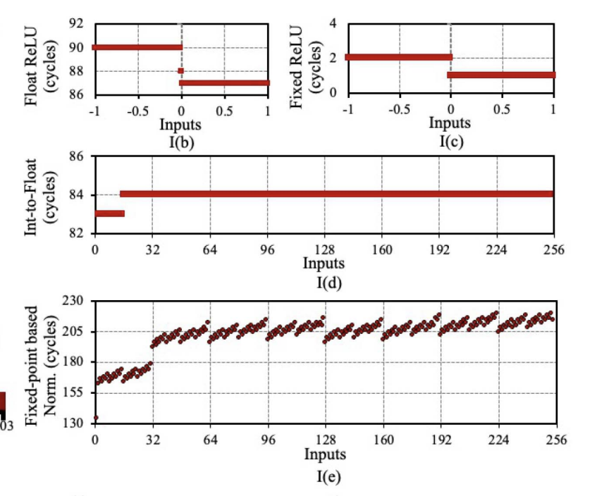
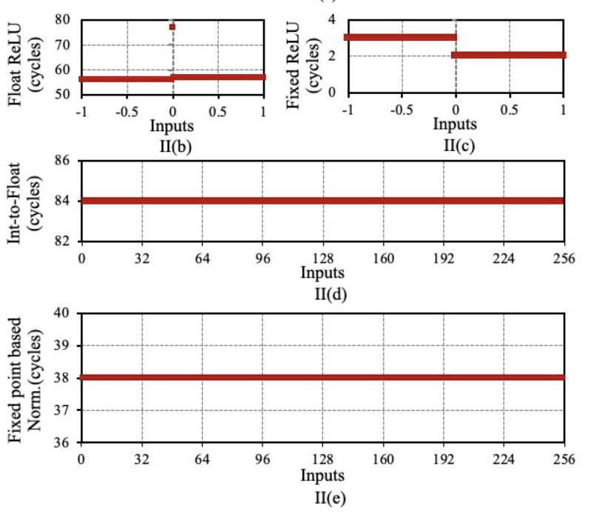
딥러닝 네트워크에 대한 부채널 공격 기법
내부 파라미터 복원
Maji et al.은 그레이 박스 환경에서 SPA를 활용하여 CNN과 BNN 모델의 가중치, 편향, 입력 값을 복구하는 기술을 제안
ARM, RISC-V 프로세서를 사용 → 사용된 프로세서에 따라 동일 연산도 다른 파형을 가짐
측정된 파형의 SNR (signal to noise ratio) 및 모델의 복잡성을 최소화
그레이 박스 환경은 공격 대상 네트워크 구조를 사전에 알고 있다는 한계가 있음
ARM
RISC-V

Slide 6
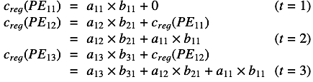
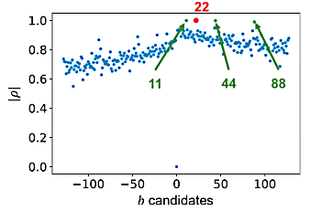
딥러닝 네트워크에 대한 부채널 공격 기법
내부 구조 복원
Yoshida et al.은 네트워크 내부 구조를 알고 있는 상황에서 Chain CPA를 이용
선택 평문 공격을 기반으로 블록 암호의 내부 구조를 파악하고 키를 찾아내는 공격 기법을 활용 → 가중치 정보를 복구
CPA에서의 상관 계수 계산은 일반적으로 systolic array의 곱셈 (누산 연산 구조)
연산이 곱셈으로만 된 경우보다 곱셈과 덧셈으로 구성된 경우 더 정확도가 높음
CPA의 첫번째 연산에서 곱셈과 영 덧셈 수행 → 정확도 낮음
두번째 연산부터 첫번째 연산의 결과를 저장하고 곱셈 결과와 더함 → 정확도 향상
Chain CPA는 일반 CPA의 두번째 연산에서 가장 높은 상관 관계를 갖는 파형 값을 선택
ex) 아래 그림과 같이 여러 개의 파형 값 중 4개만 선택함으로써 일반 CPA보다 계산 비용을 현저히 감소 시킬 수 있음
0 덧셈

Slide 7
딥러닝 네트워크에 대한 부채널 공격 대응 기술
대표적인 예로 셔플링 (Shuffling)과 마스킹 (Masking) 기법 존재
Shuffling
딥러닝 네트워크의 구성 요소인 입력값, 가중치, 활성화 함수 등을 대상으로 함
데이터나 가중치 등 패턴을 무작위로 섞어 공격자가 모델의 내부 정보를 추출하기 어렵게 함
Masking
네트워크 층의 수, 뉴런의 수 등과 같이 네트워크 구조를 대상으로 함
신경망의 파라미터와 중간 계산 결과에 임의성을 추가하여 공격자가 내부 정보를 추출하기 어렵게 만듦

Slide 8
감사합니다.

